Slide 1
Java
第3章 面向对象
授课：杨飞

Slide 2
本章内容
3.1 面向对象与面向过程
3.2Java类及类的成员
3.3Java对象
3.4面向对象的三大特征
3.5Java中几个重要关键字

Slide 3
3.1 面向对象与面向过程
面向对象(OOP)与面向过程
二者都是一种思想，面向对象是相对于面向过程而言的。面向过程，强调的是功能行为。面向对象，将功能封装进对象，强调具备了功能的对象。
面向对象更加强调运用人类在日常的思维逻辑中采用的思想方法与原则，如抽象、分类、继承、聚合、多态等。
面向对象的三大特征
  封装 (Encapsulation)
  继承 (Inheritance)
  多态 (Polymorphism)

Slide 4
例子：人把大象装冰箱
1.打开冰箱
人{
打开（冰箱）{
冰箱.开门();
}
操作(大象){
大象.进入();
}
关闭(冰箱){
冰箱.关门();
}
}
2.把大象装进冰箱
3.把冰箱门关住
面向过程
面向对象

Slide 5
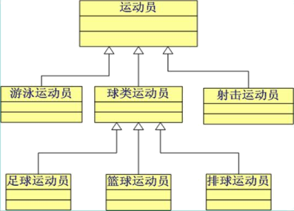
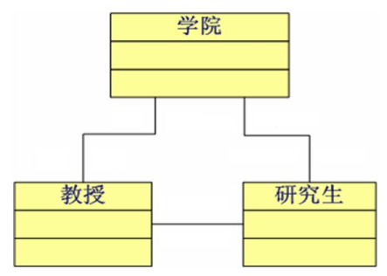
类与类之间的关系
关联关系
继承关系

Slide 6
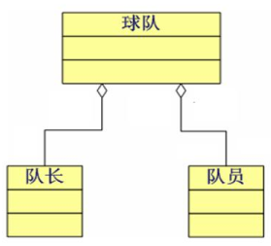
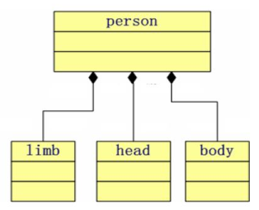
类与类之间的关系
聚 集
组 合
聚合关系

Slide 7
面向对象思想阐述
面向对象是当前计算机界关注的一个重点思想，它强调系统的结构应该直接与现实世界的结构相对应，应该围绕现实世界中的对象来构造系统，而不是围绕功能来构造系统。
面向对象编程，使程序员从执行者转化成了指挥者。
当我们在完成一项需求时：
  先去找具有所需功能的对象来用。
  如果该对象不存在，那么创建一个具有所需功能的对象。
  这样大大降低了开发难度，并且程序可以最大化的复用。
类(class)和对象(object)是面向对象的两大核心概念。
  类是对一类事物描述，是一个虚的、抽象的概念。
  对象是实际存在的该类事物的个体，也称作实例。

Slide 8
进一步阐述面向对象
其实，面向对象的思想已经超越了程序设计和软件开发，扩展到很宽的范围。像一些数据库系统、制图技术、人工智能、甚至一些建筑以及生活的方方面面，都渗透着面向对象的思想。
往深了说，面向对象完全已经上升到人类世界观的高度。面向对象的基本哲学是认为世界是由各种各样具有自己的运动规律和内部状态的对象所组成的；不同对象之间的相互作用和通讯构成了完整的现实世界。
因此，人们应当按照现实世界这个本来面貌来理解世界，直接通过对象及其相互关系来反映世界。这样建立起来的系统才能符合现实世界的本来面目。也更简单、稳定。

Slide 9
3.2 Java类及类的成员
  基于面向对象的基本思想，Java代码世界是由诸多个不同功能的类构成的。Java规定用class关键字类定义类。
基于面向对象的基本思想，Java中类由属性、行为组成。
  属 性：对应类中的成员变量
  行 为：对应类中的成员方法
Field = 属性 = 成员变量，
Method = (成员)方法 = 函数
Notes:
生活中描述事物无非就是描述事物的属性和行为。如：人有身高，体重等属性，有说话，打球等行为。

Slide 10
类的成员之属性：
语法格式：
    修饰符 类型 属性名 =初值 ;
  说明:修饰符private:该属性只能在该类内部访问。
  修饰符(default):该属性只能在同一个包下的类访问。
  修饰符protected:该属性能在同一个包下的类内以及不同包的子类中访问。
修饰符public:该属性可以被所有的类访问。
类型：任何基本类型，如int、boolean或任何类。
举例：
public class Student{
private int id;//声明private属性id
String name=“LiLei”; //声明default属性name
protected float score;//声明protected属性score
public int age = 20; //声明public属性age
}

Slide 11
变量的分类：成员变量与局部变量
在方法体外，类体内声明的变量称为成员变量。
在方法体内部声明的变量称为局部变量。
注意：二者在初始化值方面的异同:
同：都有生命周期
异：局部变量除形参外，需显式初始化。
实例变量（不以static修饰）
成员变量
所有
变量
类变量（以static修饰）
形参（方法签名中定义的变量）
局部变量
方法局部变量（在方法内定义）
代码块局部变量（在代码块内定义）

Slide 12
成员变量（属性）和局部变量的区别？
成员变量：
成员变量定义在类中，在整个类中都可以被访问。
成员变量分为类成员变量和实例成员变量。
成员变量有默认初始化值。
成员变量的权限修饰符可以根据需要，选择任意一个
局部变量：
局部变量只定义在局部范围内，如：方法内，代码块内等。
只在局部范围内可以被访问。
局部变量不可以有静态的。
局部变量没有默认初始化值，每次必须显式初始化。
局部变量声明时不指定权限修饰符

Slide 13
类的成员之方法
语法格式：
修饰符 返回值类型 方法名 ( 参数列表) {
    方法体语句；
    }
说明： 修饰符：public, private, protected等。
返回值类型：return语句传递返回值。没有返回值：void。
举例：
public class Student{
private int id;
    private String name;
    public String getName() { return name; } //声明方getName
    public void setName(String n) { //声明方法setName
    name = n; //将参数n的值赋给类的成员变量name
    }
    }

Slide 14
类的成员之代码块块
初始化块(代码块)作用：
  对Java对象进行初始化
程序的执行顺序：
声明成员变量的默认值
显式初始化、多个初始化块依次被执行（同级别下按先后顺序执行）
构造器再对成员进行赋值操作

Slide 15
静态代码块
一个类中初始化块若有修饰符，则只能被static修饰，称为静态代码块(static block )，当类被载入时，静态代码块先后顺序被执行，且只被执行一次。
static块通常用于初始化static (类)属性
  class Person {
  public static int total;
  static {
  total = 100;//为total赋初值
  }
  …… //其它属性或方法声明
  }

Slide 16
非静态代码块
非静态代码块：没有static修饰的代码块
1.可以有输出语句。
2.可以对类的属性、类的声明进行初始化操作。
3.可以调用静态的变量或方法。
4.若有多个非静态的代码块，那么按照从上到下的顺序依
次执行。
5.每次创建对象的时候，都会执行一次。且先于构造器执行
静态代码块：用static 修饰的代码块
1.可以有输出语句。
2.可以对类的属性、类的声明进行初始化操作。
3.不可以对非静态的属性初始化。即：不可以调用非静态的属
性和方法。
4.若有多个静态的代码块，那么按照从上到下的顺序依次执行。
5.静态代码块的执行要先于非静态代码块。
6.静态代码块只执行一次

Slide 17
静态初始化块举例
class Person {
public static int total;
static {
total = 100;
System.out.println("in static block!");
}
}
public class Test {
public static void main(String[] args) {
System.out.println("total = "+ Person.total);
System.out.println("total = "+ Person.total);
}
}

Slide 18
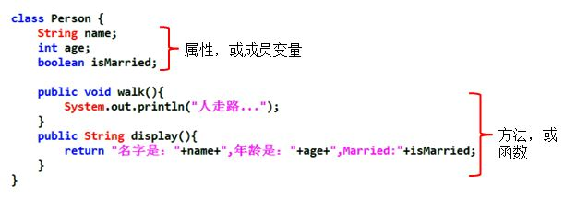
1.java类及类的成员
类的成员构成1

Slide 19
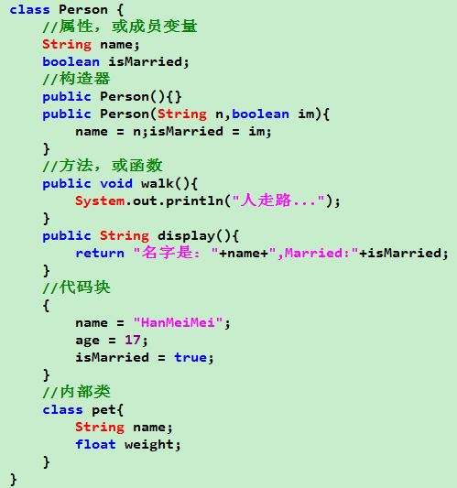
类的成员构成2

Slide 20
思考：
1.我要开车去拉萨，从这件事中可以抽象出的类和方法有什么？
2.售货员统计收获小票的金额，从这这件事可以抽象出的类和方法有什么？
3.购买火车票，从这这件事可以抽象出的类和方法有什么？

Slide 21
类的语法格式
    修饰符 class 类名 {
    属性声明;
    方法声明;
    }
说明：修饰符public：类可以被任意访问
类的正文要用{ }括起来
举例：
public class Student{
    private int age ; //声明私有变量 age
    public void showAge(int i) { //声明方法showAge( )
    age = i;
    }
    }

Slide 22
创建Java类
步骤：
定义类（考虑修饰符、类名）
编写类的属性（考虑修饰符、属性类型、属性名、初始化值）
编写类的方法（考虑修饰符、返回值类型、方法名、形参等）
练习：
定义Person、Animal、Company、Employee类，体会自定义类。

Slide 23
3.3Java对象
Java类及其成员的使用：
java类及类的成员
如何使用java类？
java类的实例化，即创建类的对象

Slide 24
对象的创建和使用
使用new +构造器创建一个新的对象；
使用“对象名.对象成员”的方式访问对象成员（包括属性和方法）；
举例:
public class Zoo{
public static void main(String args[]){
Bird b=new Bird();
b.name=“Polly”;
System.out.println(b.name);
b.eat();
b.move();
}
}
public class Bird{
public String name;
public void eat(){
System.out.println(name+“ Eating.”);
}
public viod move(){
System.out.println(name+“ Flying”);
}
}

Slide 25
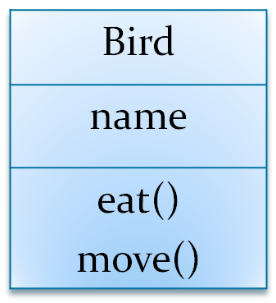
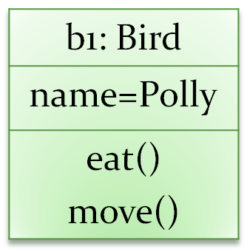
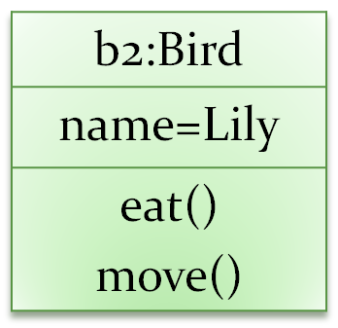
类与对象的关系
类是拥有相同行为特征对象的一个抽象概念，而对象是类这个抽象概念中事实存在的个体。
类名
数据(属性)
泛化
对象
类
方法
new Bird()
new Bird()
特化
类
对象

Slide 26
一个类创建多个对象
举例:
public class Zoo{
public static void main(String args[]){
Bird b1=new Bird();
Bird b2=new Bird();
b1.name=“Polly”;
b2.name=“Lyli”;
System.out.println(b1.name);
System.out.println(b2.name);
b2.name=“ZhangSan”;
System.out.println(b1.name);
System.out.println(b2.name);
} }
如果创建了一个类的多个对象，对于类中定义的属性，每个对象都拥有各自的一套副本，且互不干扰。

Slide 27
内存状态图:
name:Lyli
age:1.5
weight:8
name:Polly
age:2
weight:10
Bird:b2
Bird:b1

Slide 28
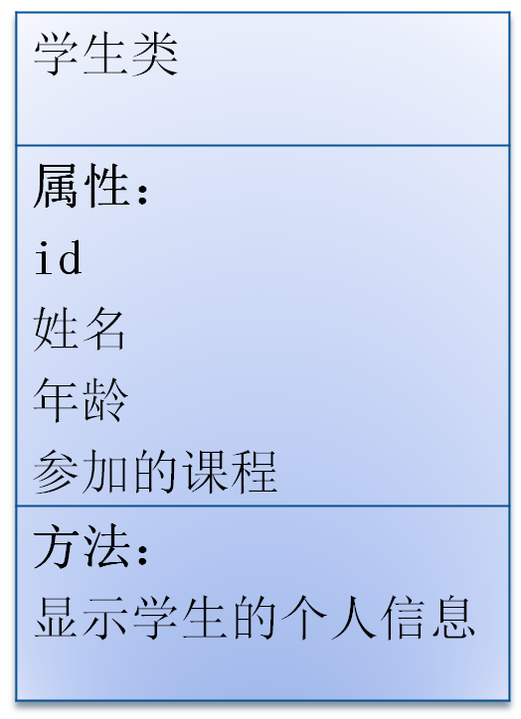
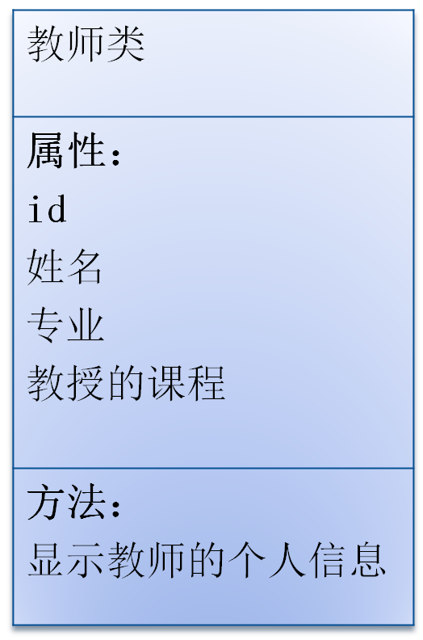
练 习 1
编写教师类和学生类，并通过测试类创建对象进行测试

Slide 29
小 结
对象提供了一种访问类的属性和方法的机制：
  在一个类中的访问机制：方法中可以直接访问类中的成员变量。（例外：static方法访问非static，编译不通过。）
  在不同类中的访问机制：先创建要访问类的对象，再用对象访问类中定义的成员。

Slide 30
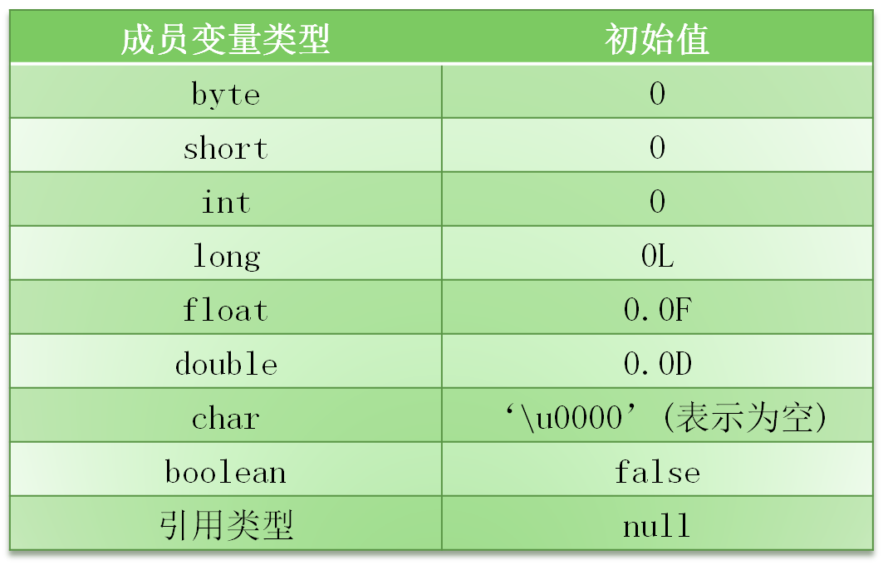
对象创建时成员变量初始化
当一个对象被创建时，会对其中各种类型的成员变量自动进行初始化赋值。除了基本数据类型之外的变量类型都是引用类型，如上面的Person及前面讲过的数组。

Slide 31
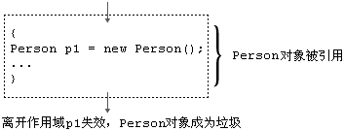
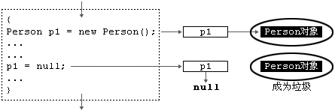
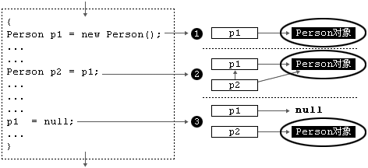
对象的生命周期

Slide 32
Java垃圾回收机制
Java采用自动垃圾回收机制。
在C/C++等语言中，由程序员负责回收无用内存。
Java虚拟机提供的自动垃圾回收能力，用于在空闲时间以不定时的方式动态回收无任何引用的对象占据的内存空间。它是采用一种系统级线程在JVM空闲时来实现的。
垃圾回收在Java程序运行过程中自动进行，程序员无法精确控制和干预。
我们可以调用方法System.gc()或者Runtime.getRuntime().gc()显式通知JVM可以进行一次垃圾回收，但真正垃圾回收机制具体在什么时间点开始发生动作这同样是不可预料的，这和抢占式的线程在发生作用时的原理一样。

Slide 33
Java程序运行内存状态变化图

Slide 34
匿名对象
我们也可以不定义对象的句柄，而直接调用这个对象的方法。这样的对象叫做匿名对象。
  如：new Bird().eat();
使用情景
  如果对一个对象只需要进行一次方法调用，那么就可以使用匿名对象。
  我们经常将匿名对象作为实参传递给一个方法调用。

Slide 35
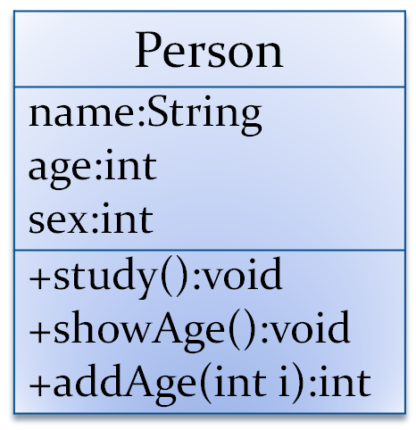
练习2
1.创建一个Person类，其定义如下：
要求：(1)创建Person类的对象，设置该对象的name、age和sex属性，调用study方法，输出字符串“studying”，调用showAge()方法显示age值，调用addAge()方法给对象的age属性值增加2岁。
(2)创建第二个对象，执行上述操作，体会同一个类的不同对象之间的关系。
2.利用面向对象的编程方法，设计类Circle计算圆的面积。

Slide 36
关键字—this
this可以看做是类的一个变量，其值为当前对象的引用。
一般在两种情况下使用this：
当成员变量和局部变量重名时，用来区分调用的是成员变量：
this.变量；
在构造方法中调用本类的其它构造方法：
this(参数);
一个构造方法中，只能调用一次其它的构造方法；并且对this(参数)的调用必须放在本构造方法的第一行。
this

Slide 37
对象之后再谈方法
什么是方法（函数）？
  方法是类或对象行为特征的抽象，也称为函数。
  Java里的方法不能独立存在，所有的方法必须定义在类里。
修饰符 返回值类型 方法名（参数类型 形参1，参数类型 形参2，….）｛
  程序代码
  return 返回值;
  ｝
  其中：
  形式参数：在方法被调用时用于接收外部传入的数据的变量。
  参数类型：就是该形式参数的数据类型。
  返回值：方法在执行完毕后返还给调用它的程序的数据。
  返回值类型：方法要返回的结果的数据类型。
  实参：调用方法时实际传给函数形式参数的数据。
  如何理解方法返回值类型为void的情况 ?

Slide 38
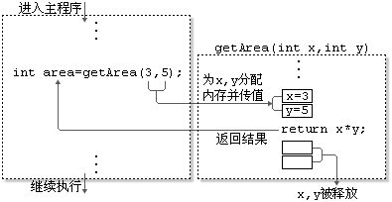
方法调用过程分析
方法只有被调用才会被执行
方法调用的过程分析

Slide 39
方法的注意事项
注 意：
没有具体返回值的情况，返回值类型用关键字void表示，那么该函数中的return语句如果在最后一行可以省略不写。
  Java里的方法不能独立存在，所有的方法必须定义在类里。
定义方法时，方法的结果应该返回给调用者，交由调用者处理。
方法中只能调用方法，不可以在方法内部定义方法。

Slide 40
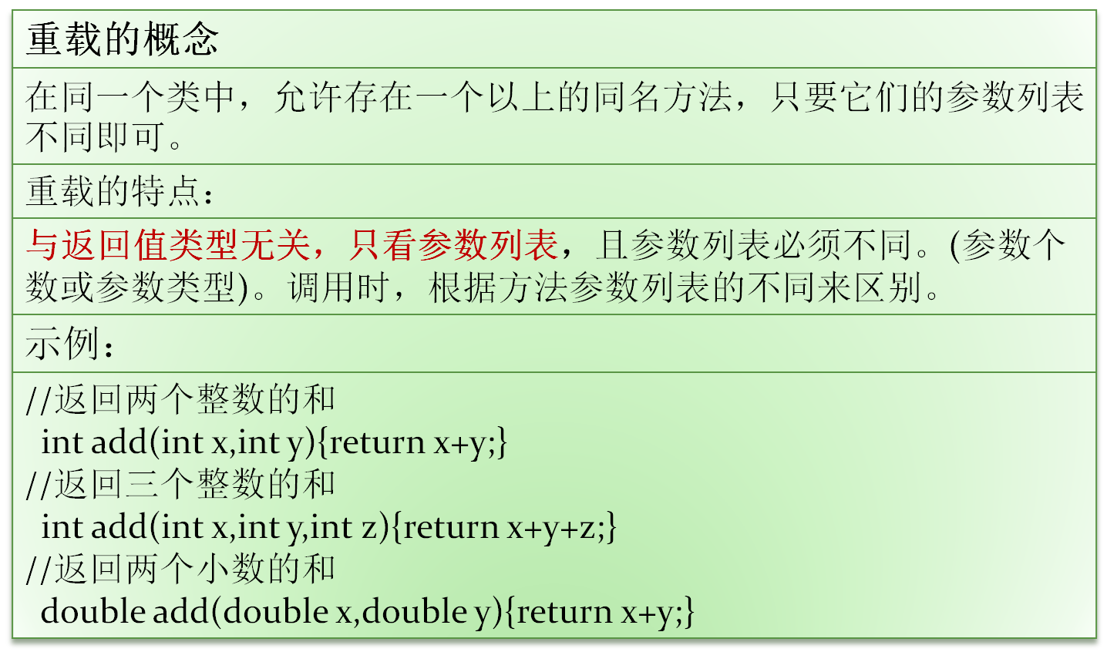
方法的重载(overload)

Slide 41
练习3
1.判 断：
与void show(int a,char b,double c){}构成重载的有：
void show(int x,char y,double z){}
int show(int a,double c,char b){}
c) void show(int a,double c,char b){}
d) boolean show(int c,char b){}
e) void show(double c){}
f) double show(int x,char y,double z){}
g) void shows(){double c}

Slide 42
练习3
2.编写程序，定义三个重载方法并调用。方法名为testOL。
  三个方法分别接收一个int参数、两个int参数、一个字符串参数。分别执行平方运算并输出结果，相乘并输出结果。
  在主类的main ()方法中分别用参数区别调用三个方法。
3.定义三个重载方法max()，第一个方法求两个int值中的最大值，第二个方法求两个double值中的最大值，第三个方法求三个double值中的最大值，并分别调用三个方法。

Slide 43
方法的参数传递
方法，必须有其所在类或对象调用才有意义。若方法含有参数：
形参：方法声明时的参数
实参：方法调用时实际传给形参的参数值
Java的实参值如何传入方法呢？
Java里方法的参数传递方式只有一种：值传递。 即将实际参数值的副本（复制品）传入方法内，而参数本身不受影响。

Slide 44
方法的参数传递
public class TestTransfer {
public static void swap(int a , int b){
int tmp = a;
a = b;
b = tmp;
System.out.println("swap方法里，a的值是"
+ a + "；b的值是" + b);
}
public static void main(String[] args) {
int a = 6;
int b = 9;
swap(a , b);
System.out.println("交换结束后，变量a的值是"
+ a + "；变量b的值是" + b);
} }
请输出结果

Slide 45
方法的参数传递
class DataSwap{
public int a;
public int b;
}
public class TestTransfer1 {
public static void swap(DataSwap ds){
int tmp = ds.a;
ds.a = ds.b;
ds.b = tmp;
System.out.println("swap方法里，a Field的值是"
+ ds.a + "；b Field的值是" + ds.b);
}
public static void main(String[] args) {
DataSwap ds = new DataSwap();
ds.a = 6;
ds.b = 9;
swap(ds);
System.out.println("交换结束后，a Field的值是"
+ ds.a + "；b Field的值是" + ds.b);
}
}

Slide 46
class Value {
int i;
}
class Test {
public static void main(String argv[]) {
Value v=new Value();
reduce(v);
System.out.println(v.id);
}
public static void reduce(Value v) {
v.i -= 1;
}
public static void add(Value v) {
v.i += 1;
}
}

Slide 47
创建对象时，个成员的执行顺序总结:
(1) 在一个不存在继承的类中：初始化static变量,执行static初始化快-->初始化普通成员变量(如果有赋值语句),执行普通初始化块-->构造方法
(2)在一个存在继承的类中：初始化父类static成员变量,运行父类static初始化块-->初始化子类static成员变量,运行子类static初始化块-->初始化父类实例成员变量(如果有赋值语句),执行父类普通初始化块-->父类构造方法-->初始化子类实例成员变量(如果有赋值语句)及普通初始化块-->子类构造方法。

Slide 48
3.4面向对象的三大特征
封装(Encapsulation)
把客观事物封装成抽象的类，并且类可以把自己的数据和方法只让可信的类或者对象操作，对不可信的进行信息隐藏。
“该封装的封装，该隐藏的隐藏”。
封装可以隐藏实现细节，使得代码模块化。

Slide 49
关键字—package和import
java为了更好的管理代码，解决类名重复的问题，引进了包机制。提供了多重命名空间。
package语句必须放在程序的第一行，用”.”来表示包的层次结构。Java把包和文件系统中的目录相对应管理。同一包中的类之间可以直接使用；不同包中的类互相引用，在使用时必须写带有包名的完整类名或者使用import引入其它的类。
import用于在类中引入其他的类。
jdk提供的开发包介绍：
java.lang java语言的核心类;由于太常用，所以这里面的类可以不引用，直接使用。
java.awt 图形界面
java.net java网络操作相关类
java.io 输入输出相关类
java.util 实用工具类

Slide 50
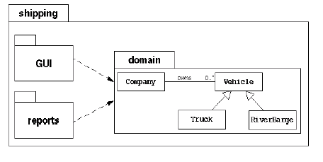
软件包：
包帮助管理大型软件系统：将语义近似的类组织到包中；解决类命名冲突的问题。
包可以包含类和子包。
例：某航运软件系统包括：一组域对象、GUI和reports子系统

Slide 51
继承(Inheritance)
继承是指这样一种能力：它可以使用现有类的所有功能，并在无需重新编写原来的类的情况下对这些功能进行扩展。
泛化：把一堆子类中的共性抽象出来构成一个父类，是子类—>父类的过程。
特化：是父类—>子类的过程。
java用使用extends关键字实现类的继承机制。
java只支持单继承，即一个类只能有一个直接父类，这也体现了java的简单性。
但是一个父类可以被多个子类继承。
要实现多继承，可以通过多级继承来实现或接口来实现。
通过继承创建的类称为“子类”或“派生类”。
被继承的类称为“父类”或“超类”。
通过继承，子类可以拥有父类所有的成员变量和成员方法，子类不能继承父类的构造方法。子类可以重写父类的成员方法，子类成员变量可以遮盖父类的成员变量。
权限继承：protected
重载不仅发生在同一个类当中，也可以发生在父类和子类之间。子类从父类继承的方法和子类本有的方法之间也可以构成重载。
方法覆盖：发生在父子类之间，方法名相同、参数列表相同、返回值也相同、子类方法访问权限不能比父类方法访问权限更严格，子类方法不能比父类方法抛出更多的异常。

Slide 52
方法的覆盖
方法覆盖：
发生在父子类之间，方法名相同、参数列表相同、返回值也相同、子类方法访问权限不能比父类方法访问权限更严格，子类方法不能比父类方法抛出更多的异常。
在jdk1.5之后，对返回值的要求有所放宽，即子类方法的返回值可以使父类方法返回值的子类。
父类静态的方法不能被子类非静态的方法覆盖；
父类非静态的方法也不能被子类静态的方法覆盖。
父子类两个静态方法之间是绑定与隐藏的关系，由引用类型来决定方法的调用，不具备多态性。
继承中的权限控制。

Slide 53
四种访问权限修饰符
java的权限修饰符包括public、protected、private以及默认级别default，放在类或者类的成员变量和成员方法前，其访问限定作用。
修饰符 | 类内部 | 同一个包 | 子类 | 任何地方
private | Yes
(缺省) | Yes | Yes
protected | Yes | Yes | Yes
public | Yes | Yes | Yes | Yes
对于class的权限修饰只可以用public和default(缺省)。
public类可以在任意地方被访问。
default类只可以被同一个包内部的类访问。

Slide 54
关键字—super
super可以看做是类的一个变量，其值为当前父类对象的引用。
一般在两种情况下使用super：
调用父类的成员变量和成员方法：
super.变量名、super.方法名()；
在构造方法中调用父类的构造方法：
super(参数);
一个构造方法中，只能调用一次父类的构造方法；并且对super(参数)的调用必须放在本构造方法的第一行。
如果不写super(参数)，则系统默认调用父类的无参构造方法，即super()。
super
parepparentnt

Slide 55
继承关系中的对象创建
步骤：
1.创建父类对象
2.初始化本类属性
3.调用本类构造方法
这是一个递归的创建过程

Slide 56
Object 类简介
Object是java所有类的基类。如果在类的定义中未明确指定直接父类，则系统默认Object为其直接父类。
需要重写的Object中的方法：
equals、 toString()、 hashCode()、 finalize()

Slide 57
多态(polymorphisn)
Java允许将子类对象赋值给父类的引用，这样在运行时，父类引用可以根据当前赋值呈现出不同的表现。
编译时类型和运行时类型：
Animal a = new Dog();
引用类型
对象类型
编译时类型
运行时类型
是一个主观概念
是一个客观存在
三条原则：1.运行时类型不变
2.只能对一个引用调用其编译时类型中定义的方法
3.运行时会根据对象的运行时类型找到覆盖后的方法执行

Slide 58
关键字—instanceof
x instanceof A：检验x是否为类A的对象，返回值为boolean型。
要求x所属的类与类A必须是子类和父类的关系，否则编译错误。
如果x属于类A的子类B，x instanceof A值也为true。
public class Person extends Object {…}
public class Student extends Person {…}
public class Graduate extends Person {…}
-------------------------------------------------------------------
public void method1(Person e) {
if (e instanceof Person)
// 处理Person类及其子类对象
if (e instanceof Student)
//处理Student类及其子类对象
if (e instanceof Graduate)
//处理Graduate类及其子类对象
}

Slide 59
多态的作用：把不同子类对象统一当做父类对象来看，可以屏蔽不同子类之间的差异。
多态的两个定理：
1.可以把一个子类对象当做父类对象来看，但既然这样看了，就只能调用父类已定义的那些属性和方法；
2.如果子类覆盖了父类的方法，实际运行的是子类覆盖后的方法。

Slide 60
JavaBean
JavaBean是一种Java语言写成的可重用组件。
所谓javaBean，是指符合如下标准的Java类：
  类是公共的
  有一个无参的公共的构造器
  有属性，且有对应的get、set方法
  用户可以使用JavaBean将功能、处理、值、数据库访问和其他任何可以用java代码创造的对象进行打包，并且其他的开发者可以通过内部的JSP页面、Servlet、其他JavaBean、applet程序或者应用来使用这些对象。用户可以认为JavaBean提供了一种随时随地的复制和粘贴的功能，而不用关心任何改变。

Slide 61
JavaBean示例
public class TestJavaBean {
private int id;
private String name;
private int age;
public int getId() {
return id;
}
public void setId(int id) {
this.id = id;
}
public String getName() {
return name;
}
public void setName(String name) {
this.name = name;
}
public int getAge() {
return age;
}
public void setAge(int age) {
this.age = age;
}
}

Slide 62
3.5Java中几个重要关键字

Slide 63
关键字—static
static是一个修饰符，表示静态的。可以修饰变量、方法和代码块。
static修饰变量：
static修饰的成员变量叫静态变量，又叫类变量。类变量只有一份，它为该类及其所有对象所共享。类变量在类加载时初始化。
直接通过类名来访问类变量：
类名.变量名;
static修饰方法：
用static修饰的方法叫静态方法。静态方法不能访问非静态成员。
可以用对象访问，也可以直接用类俩访问:
对象.方法名(参数);或类名.方法名(参数);
static修饰代码块:
用static声明，不包含在任何方法内部，叫静态代码块。
静态代码块内部不能访问类中的其他任何非静态成员。静态代码块只在类加载时被执行一次。

Slide 64
关键字—final
final关键字可以修饰变量、方法和类。表示最终的，不可变的。
final修饰变量：一旦被初始化，就不能被改变。
final修饰方法：方法不能被重写。
final修饰类：类不能被继承。

Slide 65
关键字—abstract
abstract关键字可以修饰类和方法。修饰类表示该类为抽象类，修饰方法表示该方法为抽象方法。
Java规定：抽象方法只有声明，不能有具体实现。
因此，抽象方法是为了让子类去重写的。在程序开发的某些时候，我们知道有这种方法，但是在这个层次上又不知道该方法具体如何实现，此时就可以定义一个抽象方法。
Java中规定：含有抽象方法的类必须被声明为抽象类。
因此，含有抽象方法的类必须是抽象类，但抽象类不一定含有抽象方法。
抽象类没有具体实现，其本身不能被实例化，它是为了让其他的类去继承的。
抽象类可以有自己的构造方法，是为了让子类的构造方法调用，并且构造方法不能是抽象的。
但抽象类可以定义引用，指向子类实例。
子类继承一个抽象类，必须实现父类的所有抽象方法，除非子类也被定义为抽象类。

Slide 66
关键字—interface
Interface用来定义接口的。
接口是一种特殊的抽象类，它只可以包含常量和方法的定义。
接口的特性：
多重实现。
接口中的属性默认是public static final类型的。
接口中的方法默认是public的，也只能是public的。
接口可以继承接口，并且支持多继承。
一个类可以实现多个接口，并且同时还可以继承另外一个类。
接口和实现类之间存在多态性。
接口的作用：
多态性的重要实现方式
接口回调：先有使用者、再有实现者。

Slide 67
单例 (Singleton)设计模式
设计模式是在大量的实践中总结和理论化之后优选的代码结构、编程风格、以及解决问题的思考方式。设计模式就像是经典的棋谱，不同的棋局，我们用不同的棋谱，免去我们自己再思考和摸索。
所谓类的单例设计模式，就是采取一定的方法保证在整个的软件系统中，对某个类只能存在一个对象实例，并且该类只提供一个取得其对象实例的方法。如果我们要让类在一个虚拟机中只能产生一个对象，我们首先必须将类的构造方法的访问权限设置为private，这样，就不能用new操作符在类的外部产生类的对象了，但在类内部仍可以产生该类的对象。因为在类的外部开始还无法得到类的对象，只能调用该类的某个静态方法以返回类内部创建的对象，静态方法只能访问类中的静态成员变量，所以，指向类内部产生的该类对象的变量也必须定义成静态的。

Slide 68
单例(Singleton)设计模式-饿汉式
class Single{
//private的构造器，不能在类的外部创建该类的对象
private Single() {}
//私有的，只能在类的内部访问
private static Single onlyone = new Single();
//getSingle()为static，不用创建对象即可访问
public static Single getSingle() {
return onlyone;
}
}
public class TestSingle{
public static void main(String args[]) {
Single s1 = Single.getSingle(); //访问静态方法
Single s2 = Single.getSingle();
if (s1==s2){
System.out.println("s1 is equals to s2!");
}}}

Slide 69
单例(Singleton)设计模式-懒汉式
class Singleton{
//1.将构造器私有化，保证在此类的外部，不能调用本类的构造器。
private Singleton(){
}
//2.先声明类的引用
//4.也需要配合static的方法，用static修饰此类的引用。
private static Singleton instance = null;
//3.设置公共的方法来访问类的实例
public static Singleton getInstance(){
//3.1如果类的实例未创建，那些先要创建，然后返回给调用者：本类。因此，需要static 修饰。
if(instance == null){
instance = new Singleton();
}
//3.2 若有了类的实例，直接返回给调用者。
return instance;
} }

